Slide 1

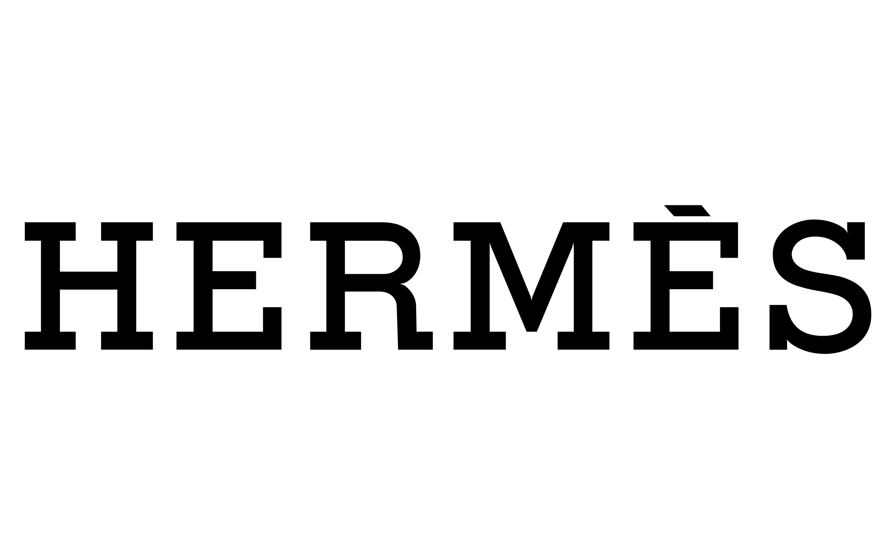
Agent harness
из каких модулей состоит агентная среда
что такое Hermes и как он может вам пригодиться
LLM
agent loop
harness
orchestration
Dark factory
Pi как минимальный рабочий пример· Hermes как развитая среда для работы агента
1/25
Notes:
[Sources] Pi docs; Hermes docs; current report v5.1.

Slide 2
AGENT HARNESS · PI → HERMES
Цели и содержание презентации
Intended learning outcomes
Содержание
== Снизить порог входа в Hermes и аналоги ==
Что такое harness?
Из каких компонентов этот harness состоит?
Особенности компонентов различных harness-ов (с фокусом на Hermes)
Сценарии применения
Знакомство
Agent loop
Архитектура harness
Контекст и память
Tools и skills
Модели и subagents
Teams и Kanban
Изоляция и recovery
Hermes на практике
2/25
Notes:
[Sources] Сформулировано по целям v5.1 и отзывам пользователя/Codex.

Slide 3
AGENT HARNESS · PI → HERMES
Знакомство
Коротко обо мне
Как далеко вы продвинулись в агентной разработке?
Data Scientist из команды СберТаргет
Занимаюсь ML на python несколько лет
Работаю c Codex несколько месяцев
Начал разбираться с Hermes несколько недель назад
Задаю вопросы ГигаЧату (или Алисе)
Использую Perplexity как поисковик
ChatGPT правит код / пишет функции
Активно использую GitHub Copilot / GigaCode
Регулярно использую Claude / Codex
Использую OpenClaw / Hermes / Aider
Запустил Ouroboros, и он обрел сознание
2/25
Notes:
[Sources] Сформулировано по целям v5.1 и отзывам пользователя/Codex.

Slide 4
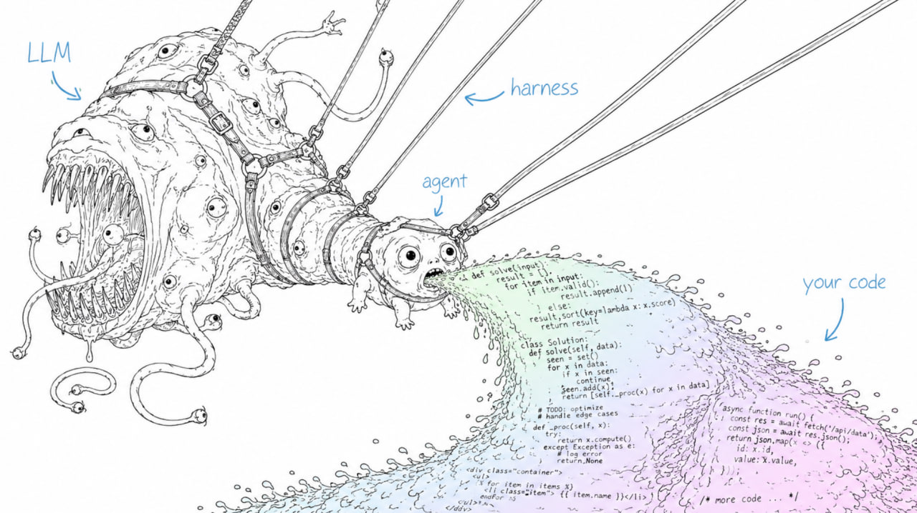

Slide 5
AGENT HARNESS · PI → HERMES
Agent loop и условия остановки
Обычный agent loop продолжается, пока модель вызывает tools; завершение — это отсутствие tool calls или внешняя остановка.
user prompt
context
LLM
execute tools
→ observations
tool call?
final response
Остановки: final response, iteration budget, timeout, ошибка, /stop, новое сообщение, внешний verifier.
В обычном цикле отдельного “судьи” нет; /goal добавляет judge loop поверх agent loop.
Sources in notes
4/25
Notes:
[Sources] Hermes Developer Guide: agent-loop; Hermes Goals docs for judge loop later.[Sources] Hermes agent loop: https://hermes-agent.nousresearch.com/docs/developer-guide/agent-loop

Slide 6
AGENT HARNESS · PI → HERMES
LLM ≠ агент ≠ harness
Harness — это правила, состояние, tools и среда исполнения вокруг agent loop.
LLM
agent loop
harness
мета-уровень
генерирует ответы
LLM ↔ tools ↔ observations
контекст · память · tools · ограничения · оркестрация
один agent loop может запускать
и координировать другие
Harness формирует контекст, а не просто “передаёт prompt”.
Harness задаёт разрешения, среду исполнения и условия продолжения/остановки.
Развитый harness может управлять несколькими вложенными agent loop.
3/25
Notes:
[Sources] General architecture framing; Hermes/Pi docs for harness examples.

Slide 7
AGENT HARNESS · PI → HERMES
Pi: minimal harness
Minimal = маленькое обязательное ядро, а не малое число возможностей.
обязательное ядро
поверх ядра
context
agent loop
tools
memory
checkpoints
MCP
GUI
session
bash
skills
gateway
compaction
read
один subagent
sandbox
write
второй subagent
sandbox
sandbox
оркестрация
Pi выносит необязательные правила и интеграции в расширения.
Не “нет subagents”, а “subagents не обязаны быть частью core”.
Pi docs
5/25
Notes:
[Sources] Pi docs and coding-agent README; Pi architecture video.[Sources] Pi docs: https://pi.dev/docs/latest ; Pi README: https://github.com/badlogic/pi-mono/blob/main/packages/coding-agent/README.md ; Pi video: https://youtu.be/gTeujlv8qK0

Slide 8
AGENT HARNESS · PI → HERMES
Context builder: что видит модель
Context — это не вся история, а рабочая сборка из инструкций, памяти, skills, tool results и свежего запроса.
system promt
AGENTS.md
context builder
LLM input
recent messages
memory / user prefs
skills, tools index
Размер контекстного окна задаёт модель; содержимое выбирает harness.
OpenClaw предлагает альтернативный подход: Markdown-память + semantic index.
Hermes добавляет profiles: отдельные SOUL/MEMORY/USER/skills/sessions для разных ролей.
Sources in notes
8/25
Notes:
[Sources] Hermes prompt assembly; Pi docs; OpenClaw memory docs.[Sources] Hermes prompt assembly: https://hermes-agent.nousresearch.com/docs/developer-guide/prompt-assembly ; OpenClaw memory: https://docs.openclaw.ai/concepts/memory ; Hermes profiles: https://github.com/NousResearch/hermes-agent/blob/main/website/docs/user-guide/profiles.md

Slide 9
AGENT HARNESS · PI → HERMES
Session ≠ active context
Сессия — журнал вводов пользователя, ответов модели, результатов вызова tools.
Active context — часть сессии, которую модель видит в текущем вызове.
session history
полная траектория
selection
+ compaction
active context
сейчас видит LLM
9/25
Notes:
[Sources] Pi session/compaction docs; Hermes session docs.[Sources] Pi compaction: https://pi.dev/docs/latest/compaction ; Hermes sessions docs.

Slide 10
AGENT HARNESS · PI → HERMES
Hermes compaction: что происходит с историей
Сжатие контекста — не “забывание всего”: сохраняются недавние сообщения, более давние компактируются, совсем старые отбрасываются.
первые 3
messages
середина
→ summary
новый input
LLM
более старые, чем N
сообщения
Default trigger: около 50% контекста.
Сохраняются недавние сообщения; середина суммаризируется, старое отбрасывается.
Старые длинные tool results вне защищённого «хвоста» могут заменяться на placeholder перед сжатием.
Session остаётся богаче active context.
Hermes docs
10/25
Notes:
[Sources] Hermes context-compression-and-caching documentation.[Sources] Hermes context compression and caching: https://github.com/NousResearch/hermes-agent/blob/main/website/docs/developer-guide/context-compression-and-caching.md

Slide 11
AGENT HARNESS · PI → HERMES
Что живёт дольше одной сессии
Память, skills и profiles — разные механизмы долговременного состояния.
profile: coder
skill
memory
SOUL.md
личность и стиль агента: кто он, как общается
“как делать
code review”
“что помнить
о проекте”
USER.md
хранит устойчивые сведения именно о пользователе
хранит отобранные агентом долговременные знания, которые полезно переносить между сессиями
tool
MEMORY.md
AGENTS.md
контекст и правила конкретного проекта: соглашения, ограничения
“прочитай MR через GitLab MCP”
skills / tools index
краткое описание доступных skills, tools
Profile — отдельное состояние Hermes, но не sandbox.
Skills — процедурные инструкции; memory — долговременные факты.
Sources in notes
11/25
Notes:
[Sources] Hermes profiles, prompt assembly, curator docs; OpenClaw memory docs.[Sources] Hermes profiles: https://github.com/NousResearch/hermes-agent/blob/main/website/docs/user-guide/profiles.md ; Hermes prompt assembly; Hermes Curator: https://hermes-agent.nousresearch.com/docs/user-guide/features/curator ; OpenClaw memory: https://docs.openclaw.ai/concepts/memory

Slide 12
AGENT HARNESS · PI → HERMES
Tools, hooks, cron и skills — не одно и то же
Tool даёт действие; hook реагирует на событие; skill добавляет процедурный контекст; cron запускает задачу по расписанию.
tool
hook
skill
cron
model → действие
read/write/bash/web
event → реакция
pre_tool_call
task type →
инструкция
schedule →
prompt + skills
Hermes skill curator: создает новый skill если было >5 tool calls, перемещает малоиспользуемые skills в архив
Пример: skill “company-code-review” задаёт порядок проверки и шаблон отчёта.
Hook может запустить formatter после write_file или заблокировать опасный tool.
Cron делает “каждый понедельник дайджест” задачей агентной среды, а не tool модели.
Sources in notes
12/25
Notes:
[Sources] Hermes hooks, cron, prompt assembly/skills docs.[Sources] Hermes Hooks: https://hermes-agent.nousresearch.com/docs/user-guide/features/hooks ; Hermes Cron: https://hermes-agent.nousresearch.com/docs/user-guide/features/cron ; Hermes prompt assembly/skills docs.

Slide 13
AGENT HARNESS · PI → HERMES
Модели и провайдеры: роли, а не просто список
Rich harness выбирает не только main model, но и вспомогательные и резервные модели.
main model
auxiliary
fallback
provider
основной agent loop
compaction / vision
web extraction / approval /
title generation / skill hub / skill curator / MCP
На какую модель переключиться, если основная недоступна
Nous portal
Fireworks API OpenAI API Anthropic
DeepSeek
MiniMax
OpenCode
Alibaba Cloud
Google AI Hugging face
Kimi (Moonshot)
Kimi Coding plan
Z.AI OpenRouter
Qwen Cloud
Ollama Cloud
LM Studio
Возможность менять провайдера — отдельный модуль harness.
Вертикальные решения выигрывают от native model + native runtime.
Hermes делает ставку на настраиваемость, широкий выбор и fallbacks.
13/25
Notes:
[Sources] Hermes provider/fallback docs; Hermes agent-loop auxiliary chains.[Sources] Hermes providers/fallback docs; Hermes agent-loop auxiliary chains.

Slide 14

AGENT HARNESS · PI → HERMES
Model orchestration: Hermes MoA vs Fugu
Модели можно оркестрировать вручную в harness или отдать orchestration провайдеру.
Hermes MoA
Hermes delegate_task
Agent: model A
model A
model B
model C
subagent: model B
subagent: model B
aggregator
model D
Sakana Fugu
single API
provider-managed
model swarm
Hermes: вы проектируете preset.
Fugu: endpoint сам динамически оркестрирует модели.
Ограничение: Fugu не доступен EU/EEA
Sources in notes
14/25
Notes:
[Sources] Hermes Mixture of Agents docs; Sakana Fugu release/FAQ.[Sources] Hermes MoA: https://hermes-agent.nousresearch.com/docs/user-guide/features/mixture-of-agents ; Sakana Fugu: https://sakana.ai/fugu/ ; release: https://sakana.ai/fugu-release/

Slide 15
AGENT HARNESS · PI → HERMES
Subagents: разветвление и сборка
Subagent — ещё один agent loop с отдельным контекстом; это не обязательно sandbox, worktree или VM.
parent agent
subagent A
research
subagent B
tests
subagent C
review
summaries only
→ parent context
Ценность: параллелизм + специализация + semantic compaction для parent context.
Sources in notes
16/25
Notes:
[Sources] Hermes delegation docs; Codex subagents docs.[Sources] Hermes delegation: https://hermes-agent.nousresearch.com/docs/user-guide/features/delegation ; Codex subagents docs.

Slide 16
AGENT HARNESS · PI → HERMES
Agent Teams: общее состояние и сообщения
Следующий уровень — агенты видят общую работу и могут обмениваться сообщениями, чтобы не повторять одну работу дважды.
Lead / Coordinator
общее состояние задач
agent A
agent B
agent C
Claude Code Agent Teams: shared task list + teammate messaging.
Cline Agent Teams: persistent task board + inter-agent mailbox + mission log.
Sources in notes
17/25
Notes:
[Sources] Claude Code Agent Teams docs; Cline Agent Teams docs.[Sources] Claude Code Agent Teams: https://code.claude.com/docs/en/agent-teams ; Cline Agent Teams: https://docs.cline.bot/cli/agent-teams

Slide 17

AGENT HARNESS · PI → HERMES
Hermes Kanban: общая доска и сохраняемое состояние
Kanban нужен не только для параллелизма: он выносит состояние задач из головы parent agent.
task card
worker profile
status
assignee
dependencies
comments
heartbeat
retry
blackboard
comments / handoff
review / synthesize
профиль Hermes
model
provider
Process может умереть, parent agent - остановиться — карточка остаётся.
Комментарии становятся общим blackboard для исполнителей.
Профили позволяют разделять память/skills/модели, но не являются sandbox.
Multica предоставляет аналогичный более гибкий Kanban
Multica
Hermes docs
18/25
Notes:
[Sources] Hermes Kanban docs.[Sources] Hermes Kanban: https://hermes-agent.nousresearch.com/docs/user-guide/features/kanban

Slide 18
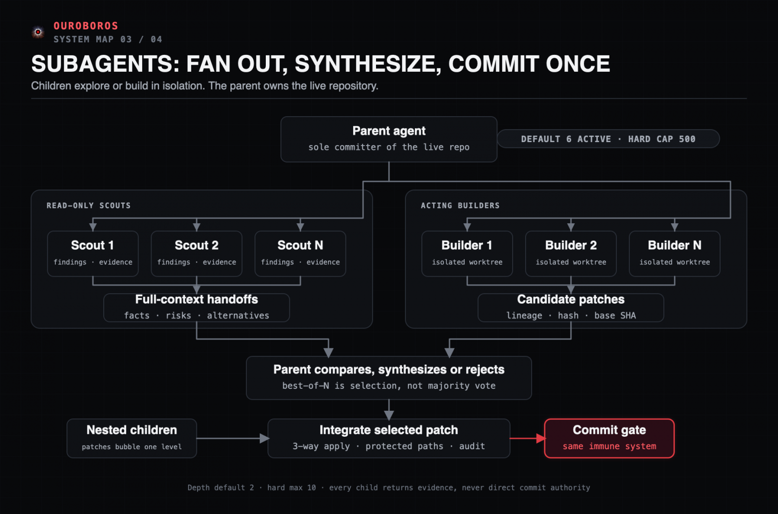

Slide 19

AGENT HARNESS · PI → HERMES
Изоляция: типичные конфигурации, август 2026
“Отдельный subagent” не говорит, что изолированы файлы, процесс или машина.
context
session / process
worktree
sandbox
container
VM
context isolation ≠ worktree ≠ sandbox ≠ container/VM
Codex/Claude: OS sandbox зависит от режима и конфигурации.
Hermes Docker backend не означает container-per-subagent.
Devin Managed Devins — пример сильной VM-isolation для дочерних исполнителей.
Devin swarm
Versioned
19/25
Notes:
[Sources] Codex sandboxing; Claude Code sandboxing; Hermes config; OpenClaw sandbox docs; Devin managed Devins.[Sources] Codex sandboxing: https://developers.openai.com/codex/sandboxing ; Claude Code sandboxing: https://code.claude.com/docs/en/sandboxing ; Hermes configuration; OpenClaw sandbox tools; Devin advanced capabilities.

Slide 20
AGENT HARNESS · PI → HERMES
Checkpoint и recovery — четыре разных уровня
Откат разговора, откат файлов и восстановление задачи — разные механизмы.
conversation
rewind
workspace
checkpoint
task state
Kanban
рассуждение
файлы
что ещё делать
Hermes checkpoint: shadow-Git для рабочего дерева.
Hermes Kanban: сохраняемое состояние задач, retry и переназначение.
Одна команда /resume не заменяет все уровни восстановления.
Sources in notes
20/25
Notes:
[Sources] Hermes checkpoints; Claude/Cline/Roo/Copilot rollback docs.[Sources] Hermes Checkpoints: https://hermes-agent.nousresearch.com/docs/user-guide/checkpoints-and-rollback ; Claude/Cline/Roo/GitHub Copilot rollback docs.

Slide 21
AGENT HARNESS · PI → HERMES
Ralph loop: /goal поверх agent loop
Обычный agent loop завершает сама модель; /goal добавляет внешнего judge, который проверяет “цель достигнута?”.
goal
agent loop
result
judge model
continue?
done
Default budget: 20 continuation turns; затем pause/resume.
Kanban worker тоже может работать в goal_mode.
Это внешний completion controller, а не просто “модель решила остановиться”.
Hermes docs
21/25
Notes:
[Sources] Hermes Goals docs: judge model, default turn budget.[Sources] Hermes Goals: https://hermes-agent.nousresearch.com/docs/user-guide/features/goals ; Hermes Kanban goal_mode docs.

Slide 22
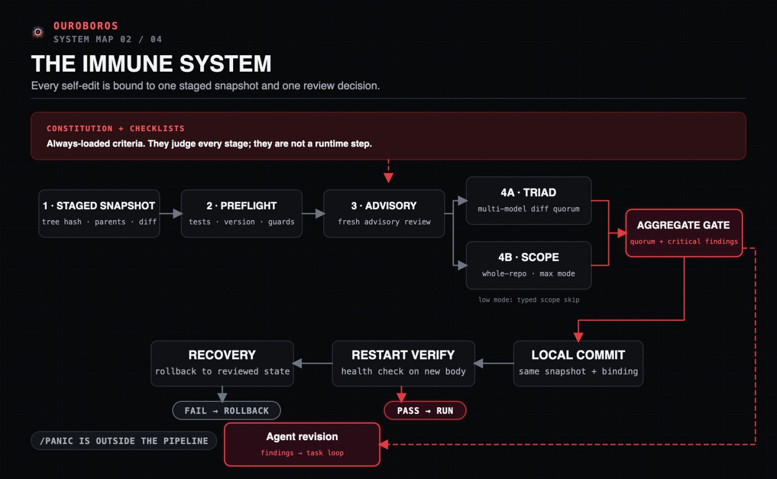
Ouroboros – meta-loop по улучшению агента

Slide 23
AGENT HARNESS · PI → HERMES
Meta loop и Ouroboros
Kanban увеличивает масштаб orchestration; Ouroboros увеличивает глубину того, что агенту разрешено менять.
agent works
trajectory / failures
meta evaluator
change skill / prompt / harness
evaluate again
accept / rollback
Hermes today: skills + curator + self-evolution project для skills/prompts/tools.
Ouroboros: более буквальная идея самоизменяющегося harness.
Sources in notes
22/25
Notes:
[Sources] Ouroboros repo/article; Hermes curator/self-evolution project.[Sources] Ouroboros: https://github.com/razzant/ouroboros ; Hermes self-evolution project: https://github.com/NousResearch/hermes-agent-self-evolution ; Hermes Curator docs.

Slide 24
AGENT HARNESS · PI → HERMES
Три траектории миграции
Переход к harness зависит от того, что уже используется сейчас.
Autocomplete only
Codex / Claude / Cursor
human designs; agents implement
Proprietary harness
Hermes / OpenClaw
модели, profiles, gateway
Need 24/7 assistant
VPS + gateway
Telegram / Slack / cron
23/25
Notes:
[Sources] Synthesis based on deck/report.

Slide 25
AGENT HARNESS · PI → HERMES
Когда применять Hermes или другие harness-аналоги
Агентный spec-driven development Claude Code, Codex, etc
Нужен свободный выбор model provider OpenCode, OpenClaw, etc
Нужно несколько рабочих профилей
Управление памятью «из коробки» DeerFlow, OpenClaw
Telegram / Slack / Discord gateway OpenClaw
Работа агента 24/7 на VPS OpenClaw
Kanban + human-in-the-loop Multica
Agent swarm management Devin, Sakana Fugu, Claude Code Agent Teams
Быстрый старт
#Linux, MacOS, Android (Termux)
curl -fsSL https://hermes-agent.nousresearch.com/install.sh | bash
#Windows
iex (irm https://hermes-agent.nousresearch.com/install.ps1)
hermes desktop
hermes setup
hermes model
hermes doctor
hermes
Начинать с read-only обзора репозитория. Kanban/gateway/unattended — после того, как локальный loop понятен.
24/25
Notes:
[Sources] Hermes install/config docs; synthesis.[Sources] Hermes install/config docs: https://hermes-agent.nousresearch.com/docs/user-guide/configuration

Slide 26
AGENT HARNESS · PI → HERMES
Hermes + Codex App-Server Runtime
Hermes может заменить не только модель, но и внутреннюю среду coding agent.
Hermes outer layer
UI · sessions · gateway
Codex app-server
loop · tools · sandbox
OpenAI model
Внутри Codex-runtime недоступны Hermes tools вроде `delegate_task`, `memory`, `session_search`, `todo`.
Часть возможностей Hermes остаётся во внешнем слое; некоторые обращения возможны через MCP callback.
Skill curator, MCP servers, tools
Hermes docs
15/25
Notes:
[Sources] Hermes Codex App-Server Runtime docs.[Sources] Hermes Codex App-Server Runtime: https://github.com/NousResearch/hermes-agent/blob/main/website/docs/user-guide/features/codex-app-server-runtime.md

Slide 27
AGENT HARNESS · PI → HERMES
Что harness даёт поверх обычного агента
Главный вопрос: какие модули встроены в harness, кто ими управляет и что система гарантирует на границах?
context
management
tools + MCP
skills
state +
recovery
orchestration
interface +
automation
Hermes
самообновляемая долговременная память
сам создает новые skills, архивирует старые
checkpoints + basic sandbox + hooks
Kanban swarm
GUI, TUI, gateway into TG / Slack
Hermes силён как открытая среда с profiles, skills, MoA, Kanban, checkpoints и gateway.
Codex/Claude/Cursor сильны native model+harness UX; Devin — VM isolation; Multica — развитый Kanban; Fugu — провайдерская model orchestration.
25/25
Notes:
[Sources] Synthesis; outlook based on report and current ecosystem docs.[Sources] Synthesis. Version-sensitive product claims based on public docs as of 2026-08-10.

Slide 28

Спасибо за внимание!
Ссылка на repo с инструкциями
и презентацией

